Slide 1


CHỦ ĐỀ : Trường mầm non thân yêu
ĐỀ TÀI: Thơ: Bạn mới
Giáo viên: Nguyễn Thị Hương Giang

Slide 2

bài hát cô và mẹ

Slide 3
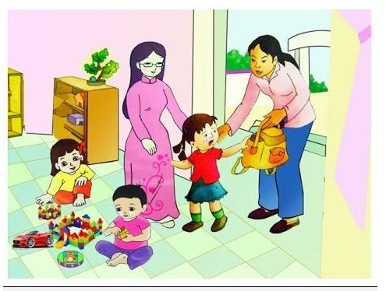
Bạn mới đến trường Hãy còn nhút nhát
Bay lên trời rất thú
Nhớ mẹ phải quay về

Slide 4
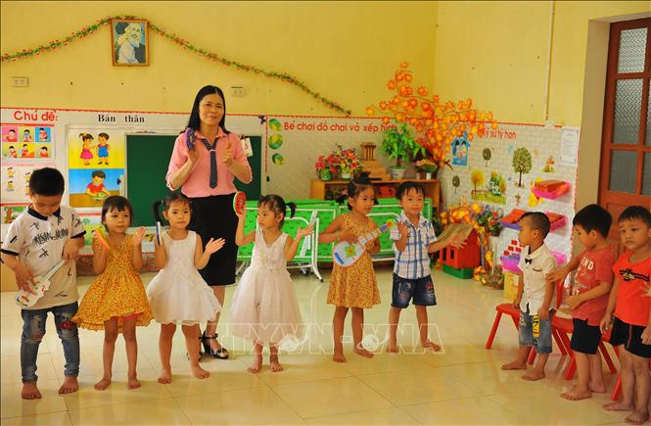
Em dạy bạn hat

Slide 5
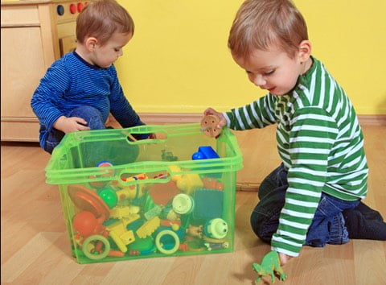
Rủ bạn cùng chơi

Slide 6
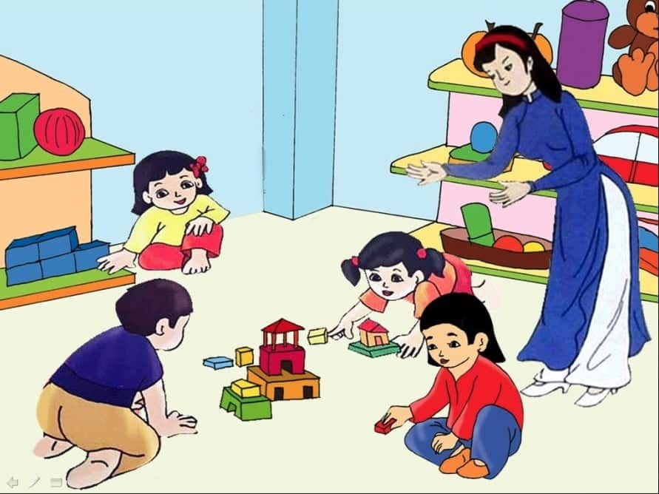
Cô thấy cô cười Cô khen đoàn kết

Slide 7

Trò chơi : Thi ai nhanh

Slide 8

KÍNH CHÚC CÁC CÔ MẠNH KHỎE
CHÚC CÁC CHÁU CHĂM NGOAN

